Slide 1



Rancang Bangun Aplikasi untuk Pemetaan Tingkat Kemiskinan Masyarakat Berbasis Perangkat Bergerak
Oleh : Risky Dwi Setiyawan

Slide 2





Latar Belakang
1
Tidak hemat waktu
Boros kertas
Datang ke rumah
Mengisi form di kertas
Input survey ke sistem
3
Pemda sulit mencari data rekomendasi untuk program pemerintah
Survei dilakukan secara berkala dan sangat terbatas
2
Notes:
Metode survei yang konvensional
Survei bergantung dengan BPS. Pernah terkendala pada tahun 2014
Data sangat banyak, susah mencari rekomendasi

Slide 3

Rumusan Masalah
Bagaimana mekanisme untuk melakukan survei kemiskinan masyarakat menggunakan perangkat bergerak?
Bagaimana cara untuk memberikan rekomendasi program pemerintah terkait kemiskinan kepada masyarakat?
Apakah aplikasi pada perangkat bergerak dapat terhubung secara real-time dengan aplikasi web?

Slide 4
Tujuan dan Manfaat
Memberikan media baru untuk perangkat daerah atau surveyor dalam melakukan pendataan tingkat kemiskinan masyarakat.
Mempercepat proses pendataan dan klasifikasi tingkat kemiskinan masyarakat.
Memberikan rekomendasi pemerintah daerah dalam memberikan program bantuan kepada masyarakat.

Slide 5






Batasan Masalah
Perangkat bergerak
Semua perangkat harus terhubung dengan internet
Data kemiskinan Kab. Madiun tahun 2011
Framework Web dan Web Service
Hanya memasukkan variabel kemiskinan
Basis Data

Slide 6
Kasus penggunaan

Slide 7
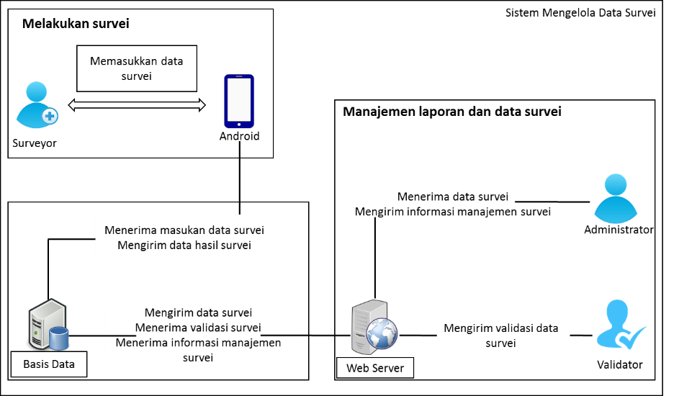
ARsitektur Sistem

Slide 8
Metode
Analitycal Hierarchy Process (AHP)
Merupakan suatu pendekatan praktis untuk memecahkan masalah keputusan kompleks yang meliputi perbandingan alternatif
K-Means
Merupakan salah satu metode untuk membagi sejumlah objek ke dalam partisi-partisi berdasarkan kategori-kategori yang ada dengan melihat titik tengah yang diberikan.

Slide 9
Variabel
Nomor Urut Rumah Tangga
Kode Provinsi
Kode Kabupaten/Kota
Kode Kecamatan
Kode Desa/Kelurahan
Provinsi
Nama Kabupaten/Kota
Nama Kecamatan
Nama Desa/Kelurahan
Alamat
Status Kesejahteraan
Nama Kepala Rumah Tangga
Jenis Kelamin Kepala Rumah Tangga
Umur Kepala Rumah Tangga saat Pendataan
Pendidikan Kepala Rumah Tangga
Lapangan Usaha Kepala Rumah Tangga
Status kedudukan dalam pekerjaan Kepala Rumah Tangga
Status penguasaan bangunan tempat tinggal
Jenis Atap Terluas
Jenis Dinding Terluas
Jenis Lantai
Sumber air minum
Sumber penerangan utama
Bahan bakar utama untuk memasak
Fasilitas tempat buang air besar
Tempat pembuangan akhir tinja
Jumlah Keluarga
Jumlah Individu
HHID

Slide 10
Variabel (Penilaian)
Jenis Kelamin Kepala Rumah Tangga
Umur Kepala Rumah Tangga saat Pendataan
Pendidikan Kepala Rumah Tangga
Lapangan Usaha Kepala Rumah Tangga
Status penguasaan bangunan tempat tinggal
Jenis Atap Terluas
Jenis Dinding Terluas
Jenis Lantai
Sumber air minum
Sumber penerangan utama
Bahan bakar utama untuk memasak
Fasilitas tempat buang air besar
Tempat pembuangan akhir tinja
Jumlah Keluarga

Slide 11
Variabel (Penilaian)
SDM
INFRASTRUKTUR
Jenis Kelamin Kepala Rumah Tangga
Umur Kepala Rumah Tangga saat Pendataan
Pendidikan Kepala Rumah Tangga
Lapangan Usaha Kepala Rumah Tangga
Jumlah Keluarga
Status penguasaan bangunan tempat tinggal
Jenis Atap Terluas
Jenis Dinding Terluas
Jenis Lantai
Sumber air minum
Sumber penerangan utama
Bahan bakar utama untuk memasak
Fasilitas tempat buang air besar
Tempat pembuangan akhir tinja

Slide 12
Penjelasan perubahan variabel
Umur Kepala Rumah Tangga saat Pendataan
Umur = Umur/Usia Produktif
Pendidikan Kepala Rumah Tangga
Kode pendidikan di balik.
Lapangan Usaha Kepala Rumah Tangga
Menggunakan Gaji.
Kemudian di koversi menjadi Tanggungan, dimana tanggungan = (Jumlah Keluarga / Gaji) * 100000

Slide 13
Variabel (Pembobotan)
SDM (0.75)
INFRASTRUKTUR (0.25)
Jenis Kelamin Kepala Rumah Tangga
Umur Kepala Rumah Tangga saat Pendataan
Pendidikan Kepala Rumah Tangga
Lapangan Usaha Kepala Rumah Tangga → GAJI
Jumlah Keluarga
0.040
0.084
0.241
0.490
0.145
Status penguasaan bangunan tempat tinggal
Jenis Atap Terluas
Jenis Dinding Terluas
Jenis Lantai
Sumber air minum
Sumber penerangan utama
Bahan bakar utama untuk memasak
Fasilitas tempat buang air besar
Tempat pembuangan akhir tinja
0.250
0.134
0.044
0.028
0.038
0.157
0.071
0.182
0.096
Total 1.00
Total 1.00

Slide 14
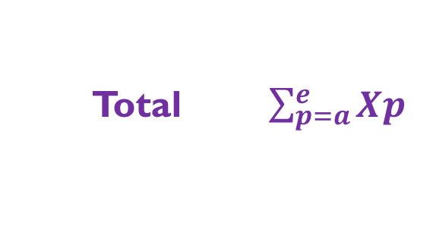
Variabel (Contoh Perhitungan)
Variabel SDM
Bobot (X)
Survey
Hasil
Jenis Kelamin Kepala Rumah Tangga
Umur Kepala Rumah Tangga saat Pendataan
Pendidikan Kepala Rumah Tangga
Lapangan Usaha Kepala Rumah Tangga → GAJI
Jumlah Keluarga
0.040
0.084
0.241
0.490
0.145
a
b
c
d
e
Xa
Xb
Xc
Xd
Xe
X
=
Total $\sum_{p=a}^{e}{Xp}$

Slide 15
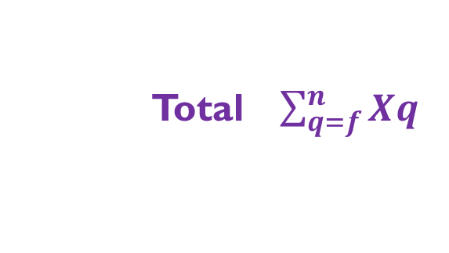
Variabel (Contoh Perhitungan)
Variabel Infrastruktur
Bobot (X)
Survey
Hasil
Status penguasaan bangunan tempat tinggal
Jenis Atap Terluas
Jenis Dinding Terluas
Jenis Lantai
Sumber air minum
Sumber penerangan utama
Bahan bakar utama untuk memasak
Fasilitas tempat buang air besar
Tempat pembuangan akhir tinja
0.250
0.134
0.044
0.028
0.038
0.157
0.071
0.182
0.096
f
g
h
i
j
k
l
m
n
Xf
Xg
Xh
Xi
Xj
Xk
Xl
Xm
Xn
X
=
Total $\sum_{q=f}^{n}{Xq}$

Slide 16
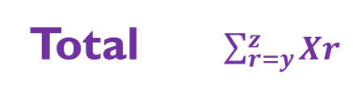
Variabel (Contoh Perhitungan)
Variabel
Bobot (X)
Sub. Variabel
Hasil
SDM
Infrastruktur
0.75
0.25
Xp
Xq
Xy
Xz
X
=
Total $\sum_{r=y}^{z}{Xr}$
Jadi, Tingkat Kemiskinan Masyarakat yang didapatkan sebesar Xr

Slide 17
Metode K-Means
1
Mengumpulkan hasil perhitungan AHP (57.522 data)
2
Melakukan Clustering dengan tools WEKA untuk mendapatkan centroid dari metode K-Means
3
Menentukan batas untuk setiap kelas sesuai tingkat kesejahteraan

Slide 18
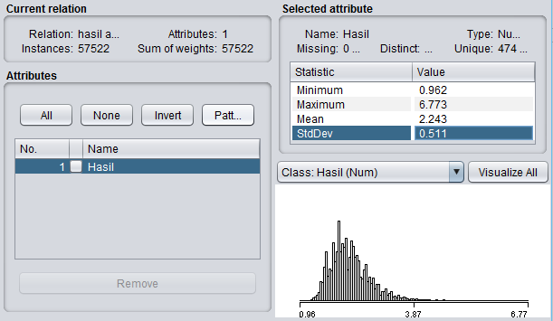
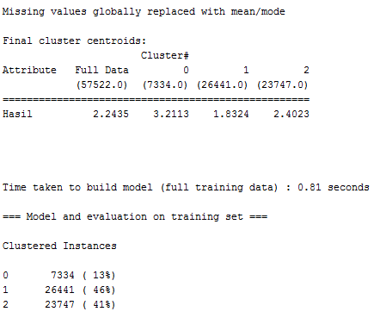
Dataset dan Clustering
Dataset Hasil AHP
Hasil Clustering

Slide 19
Tingkat Kesejahteraan
Batas bawah (bb) klaster 2
bb = (titik pusat klaster 1 + titik pusat klaster 2) / 2
bb= (1.18324 + 2.4023) / 2
bb = 4.2347 / 2
bb = 2.117
Batas atas (ba) klaster 2
ba = (titik pusat klaster 2 + titik pusat klaster 3) / 2
ba = (2.4023 + 3.2113) / 2
ba = 5.6136 / 2
ba = 2.807
No | Kategori | Rentang
1 | Hampir Miskin | < 2.117
2 | Miskin | >= 2.117, < 2.807
3 | Sangat Miskin | >= 2.807

Slide 20
OUTPUT
Status Kesejahteraan *)
Hampir Miskin
Rumah Tangga/Individu dengan kondisi kesejahteraan sampai dengan 10% terendah
Miskin
Rumah Tangga/Individu dengan kondisi kesejahteraan antara 11% - 20% terendah
Sangat Miskin
Rumah Tangga/Individu dengan kondisi kesejahteraan antara 21% - 30% terendah
*) Sumber : Bappeda Madiun

Slide 21
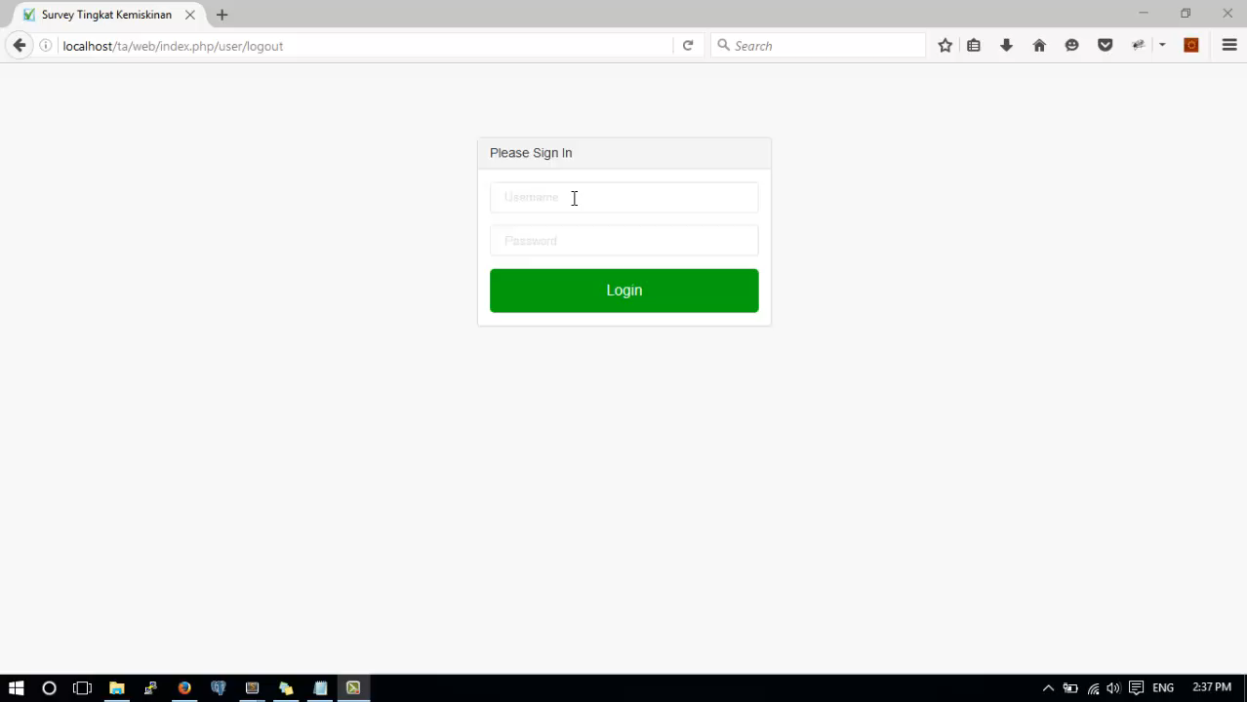
Implementasi dan Pengujian

Slide 22


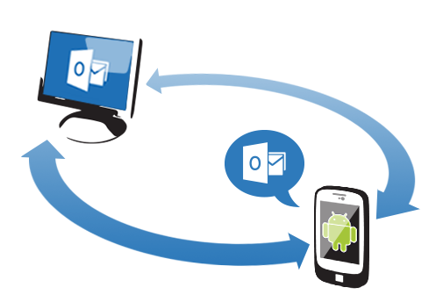
Kesimpulan
Metode AHP dan K-Means dapat menentukan tingkat kesejahteraan masyarakat
Aplikasi dapat digunakan untuk melakukan survey
Aplikasi pada Android dan Web dapat terhubung secara real-time
Notes:
Menggantikan metode yang konvensional
Aplikasi ini dapat digunakan sebagai referensi pemerintah daerah untuk memberikan program pemerintah
Proses monitoring terhadap kegiatan suvei di lapangan dapat dilakukan setiap saat

Slide 23


Saran
Mengakomodasi survei secara offline
Menampilkan peta persebaran tingkat kesejahteraan

Slide 24
Terima Kasih

Slide 25
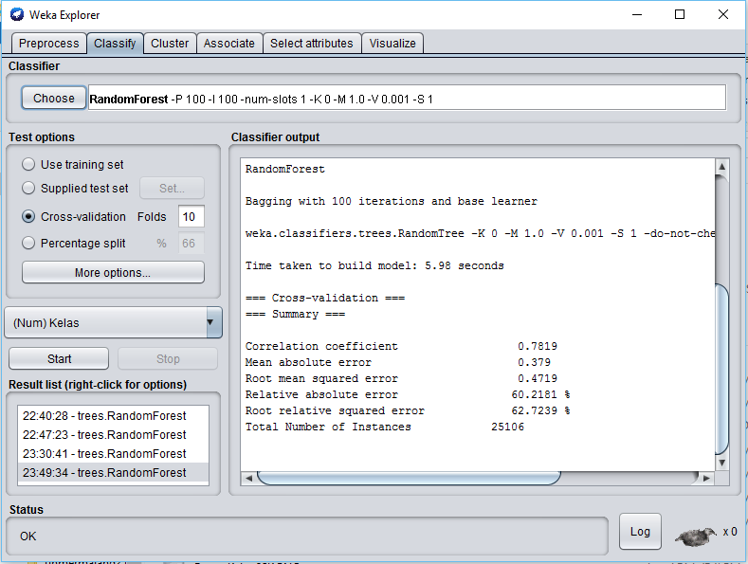
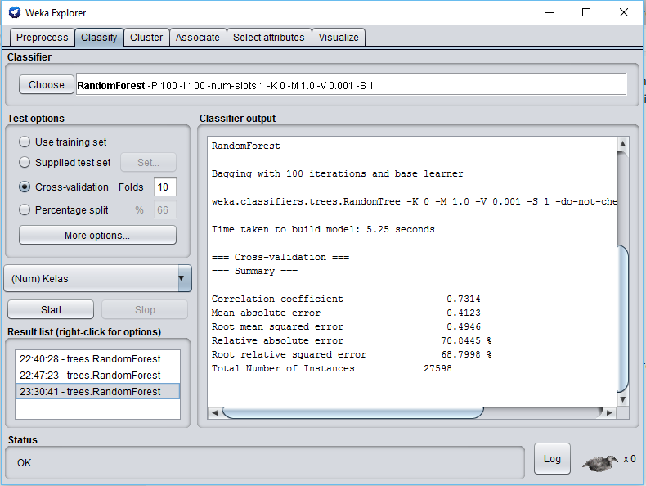
Perbandingan Dengan Hasil TNP2K
78.19 %
73.14 %

